Slide 1

Présentation Station météo
Lycée Raymond queneau 2017/2018

Slide 2
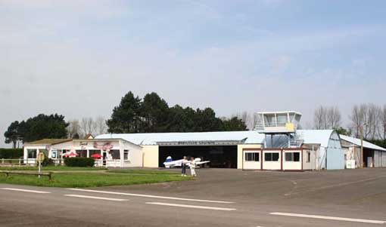
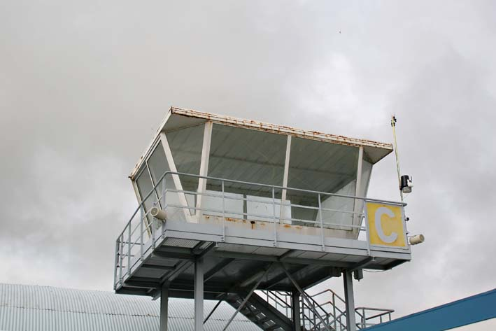
Introduction

Slide 3
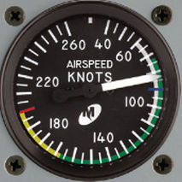
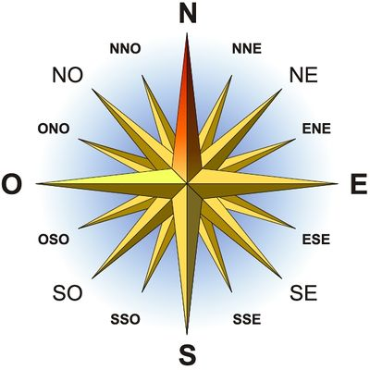
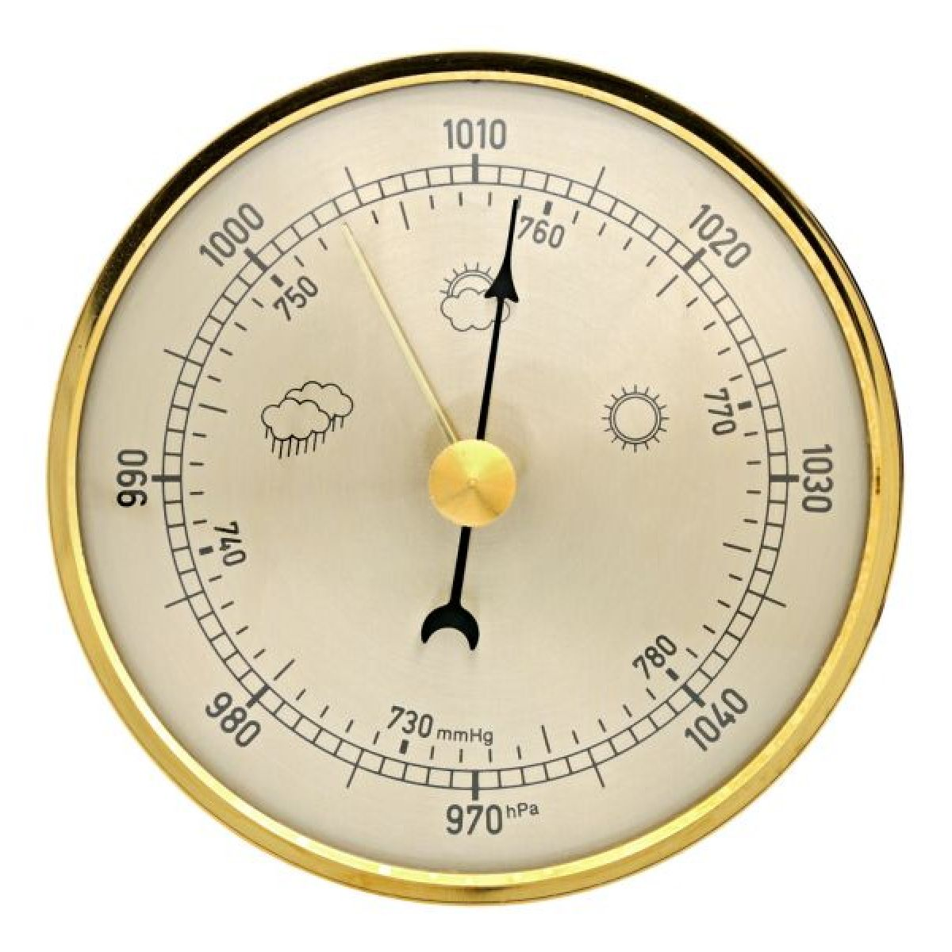
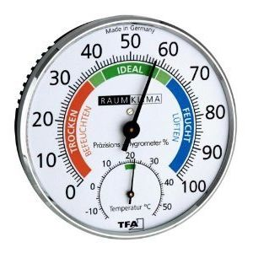
Partie Capteur Descriptif de la partie

Slide 4
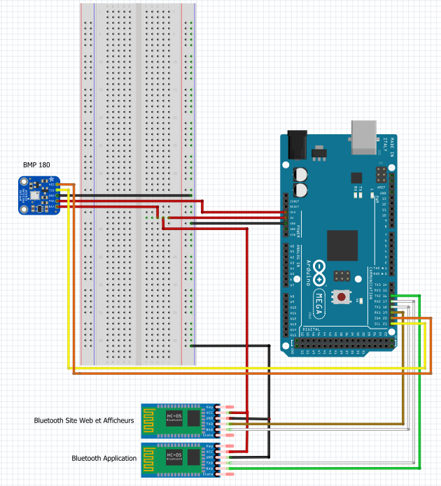
Schéma partie capteur

Slide 5
Image du Montage de la partie Capteur

Slide 6
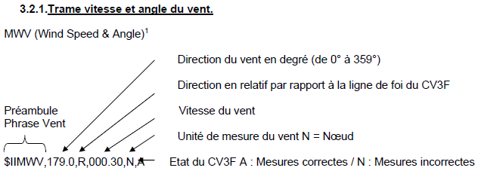
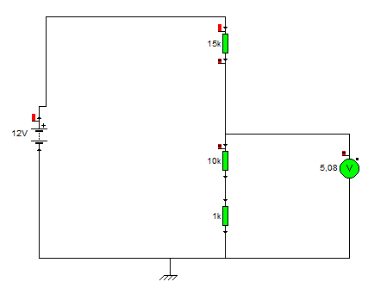
Capteur CV3F Trame Attendue et Adaptation de tension

Slide 7
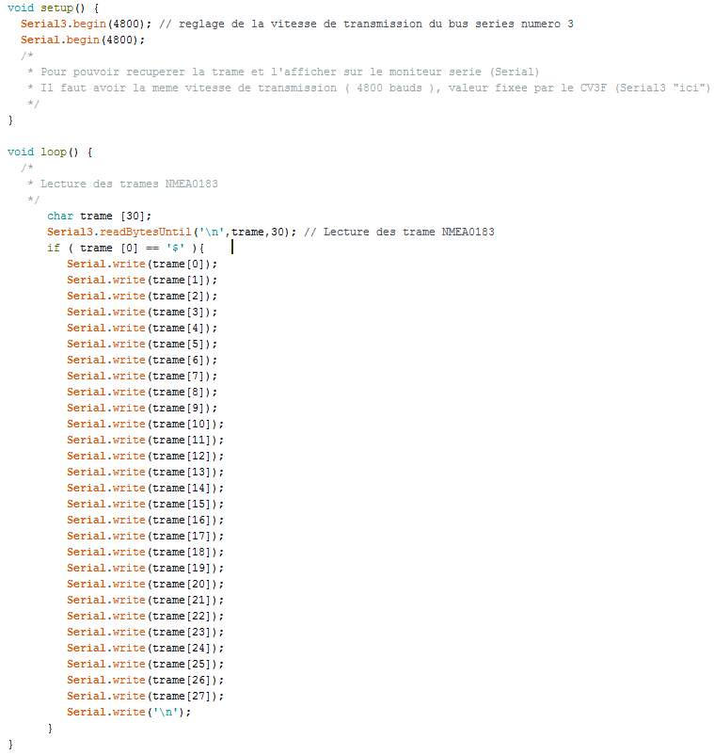
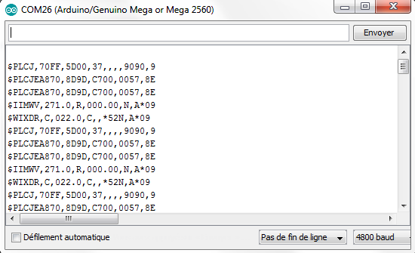
Capteur CV3F Tests Unitaires (Toutes les trames)

Slide 8
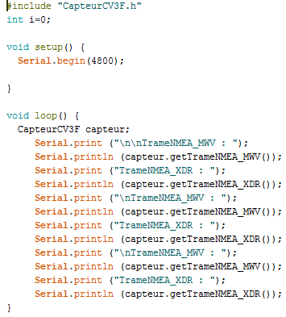
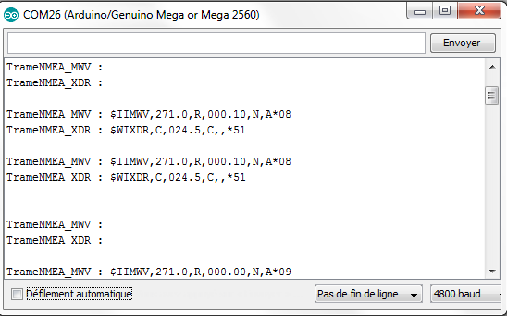
Capteur CV3F Tests Unitaires (Trame MWV et XDR)

Slide 10
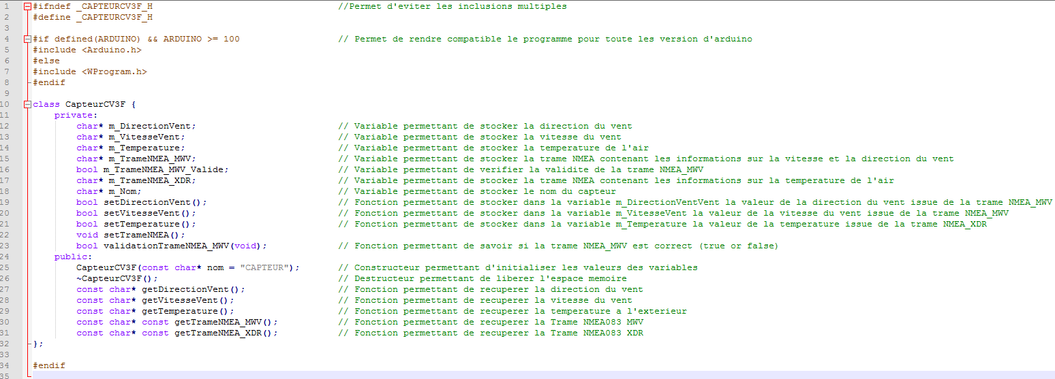
Capteur CV3F Classe

Slide 11
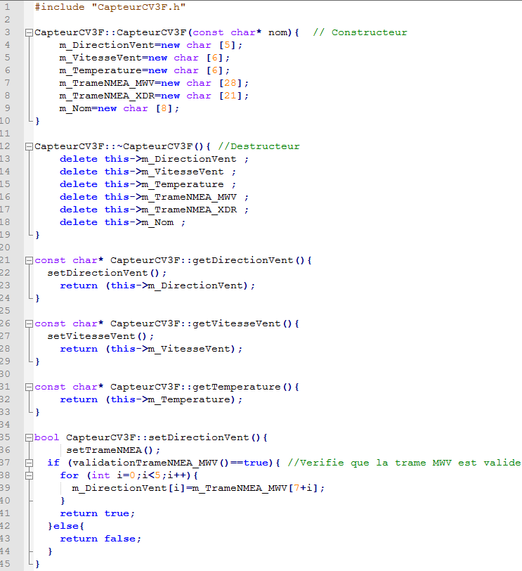
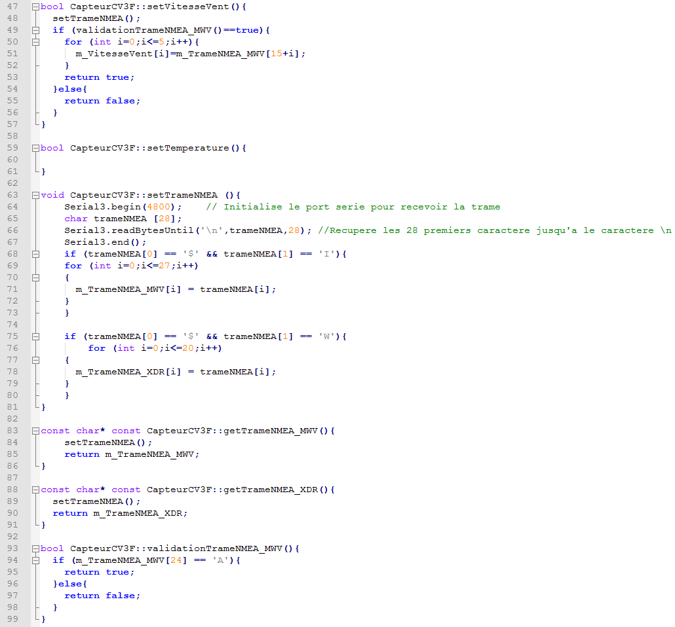
Capteur CV3F suite classe

Slide 13
Trame INImEAC

